Slide 1


PHÒNG GIÁO DỤC VÀ ĐÀO TẠO TP THÁI NGUYÊN
ÂM NHẠC LỚP 4

Slide 2


Slide 3
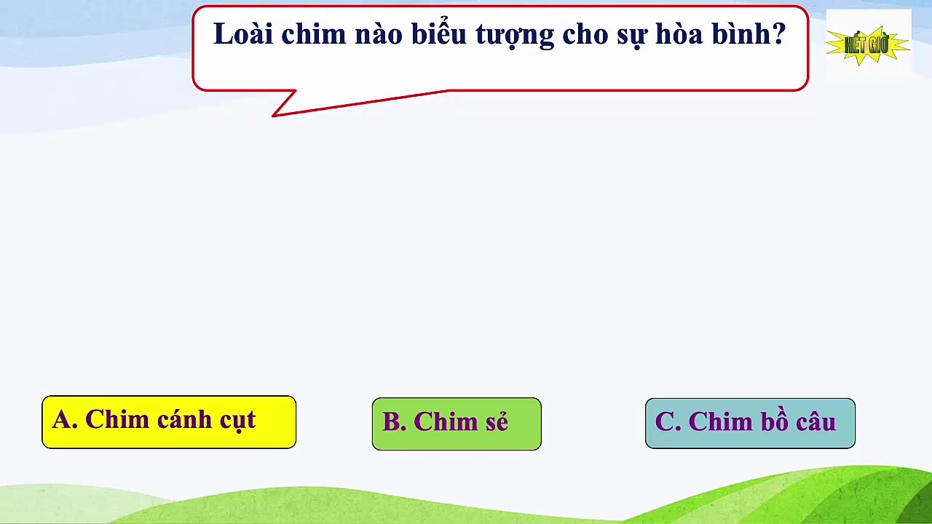

Slide 4
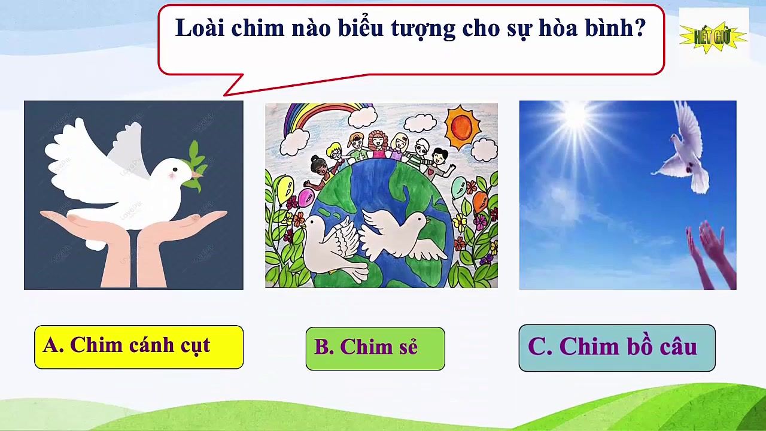

Slide 5
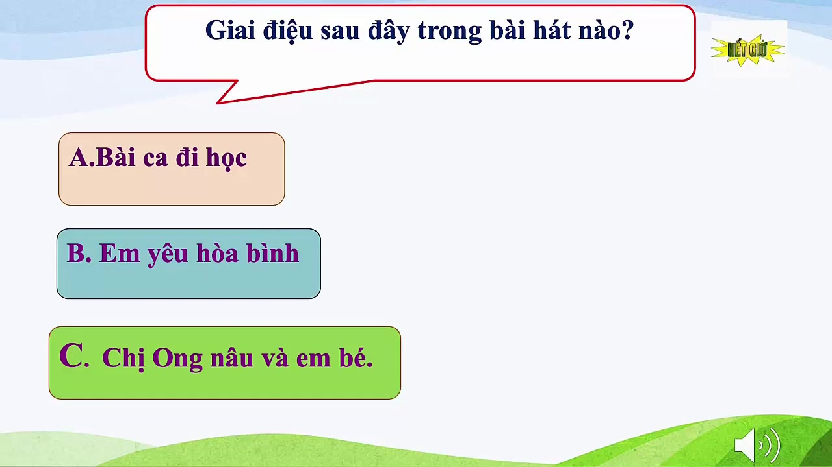


Slide 6
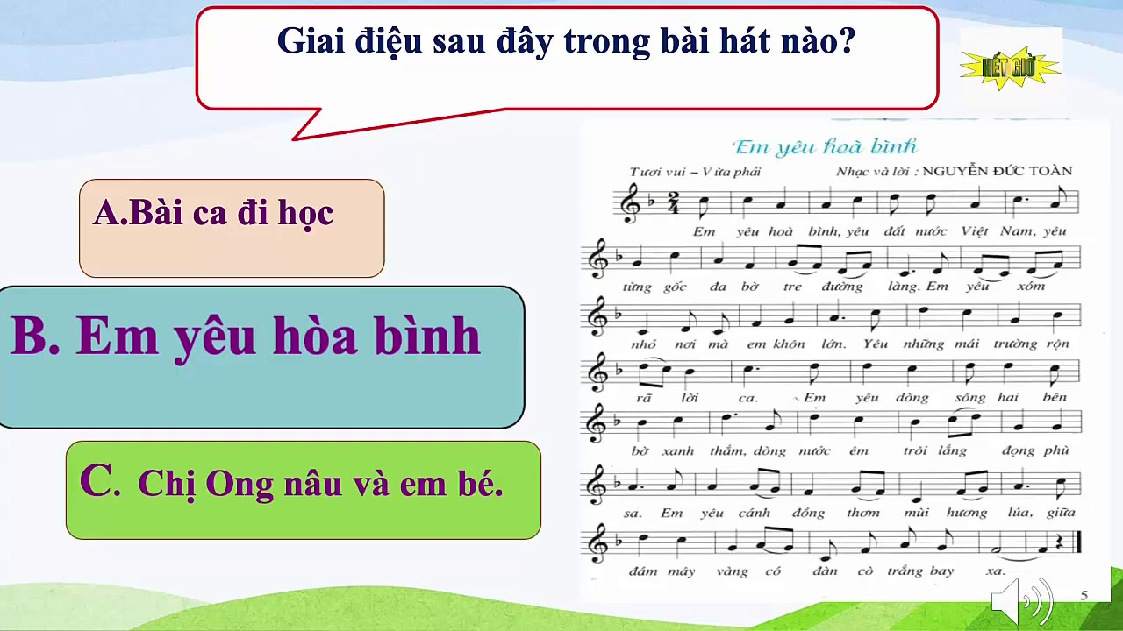

Slide 7


Slide 8
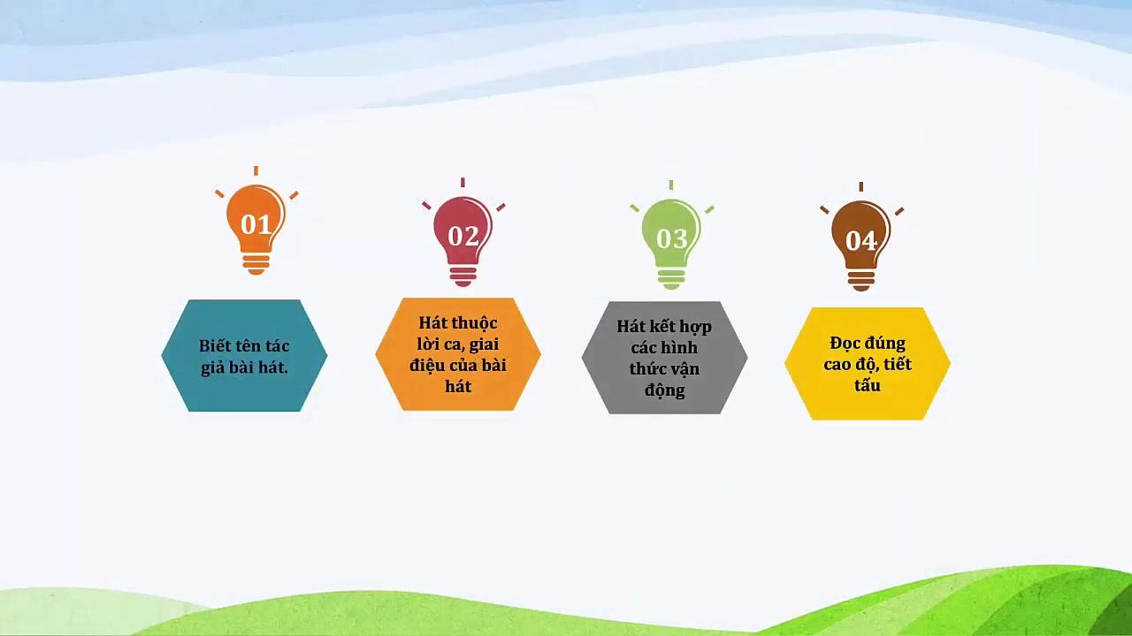
MỤC TIÊU BÀI HỌC

Slide 9


Slide 10
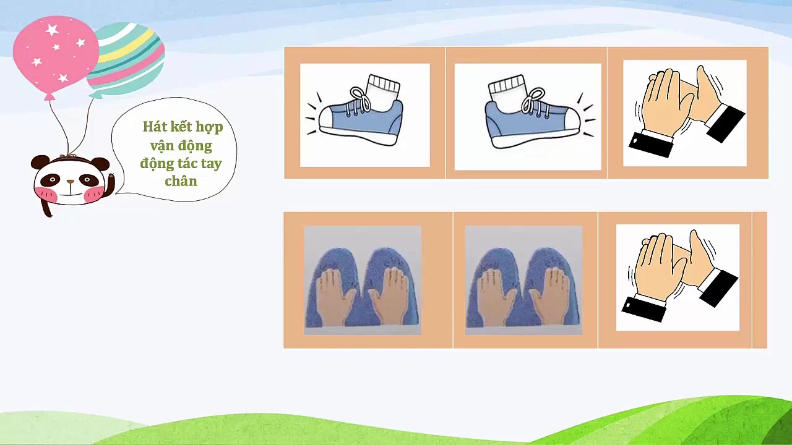

Slide 11



Slide 12

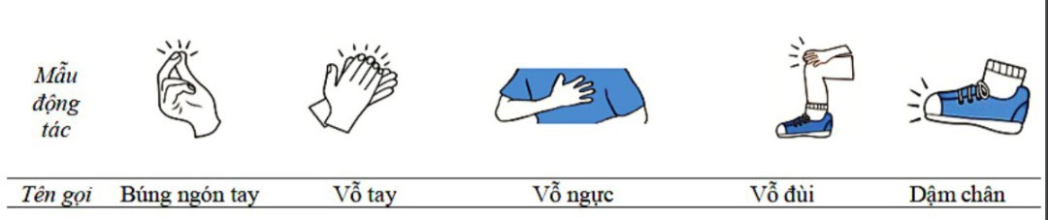
BỘ GÕ TAY CHÂN

Slide 13
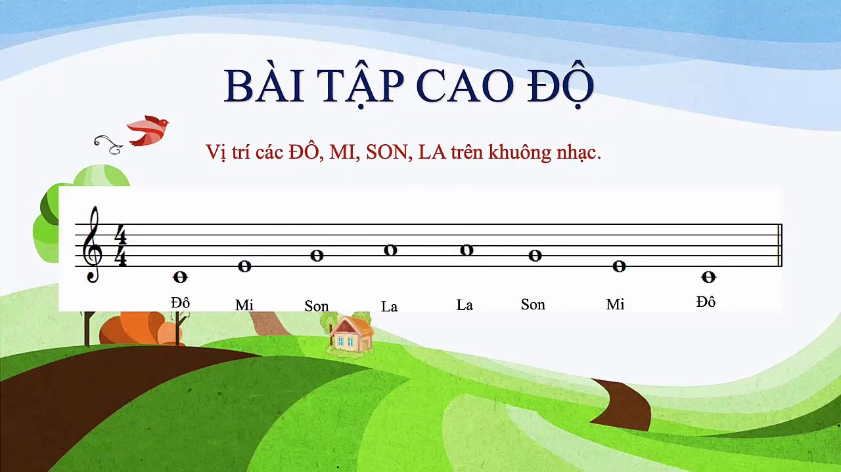
HÁT KẾT HỢP BỘ GÕ TAY CHÂN

Slide 14

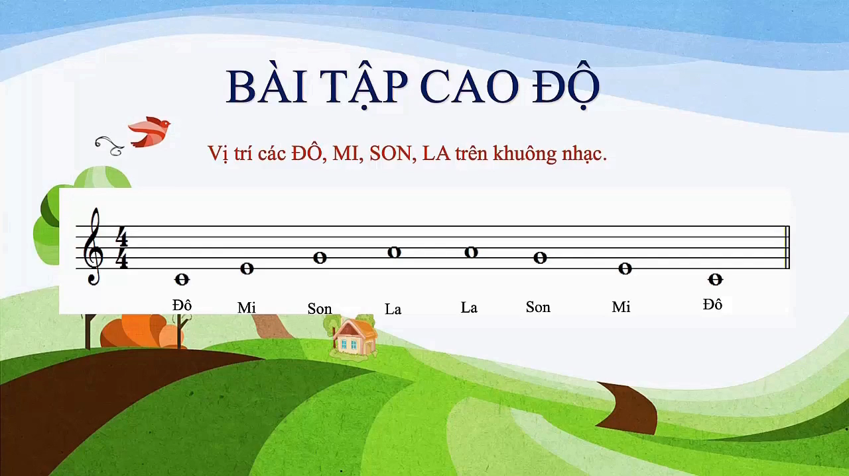

Slide 15
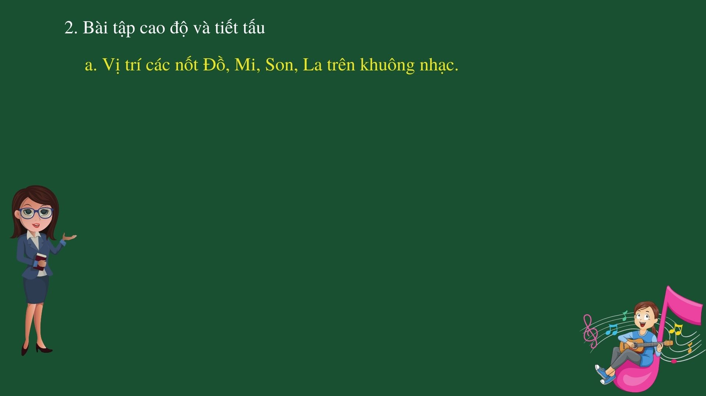


§ồ
Mi
Son
La

Slide 16
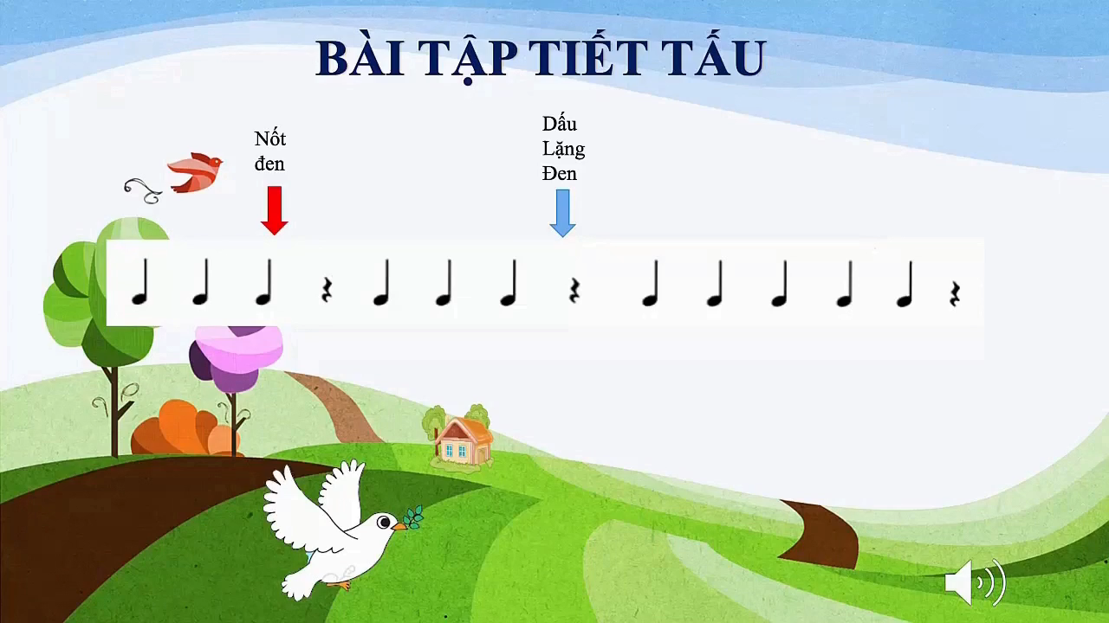

Slide 17


Slide 18
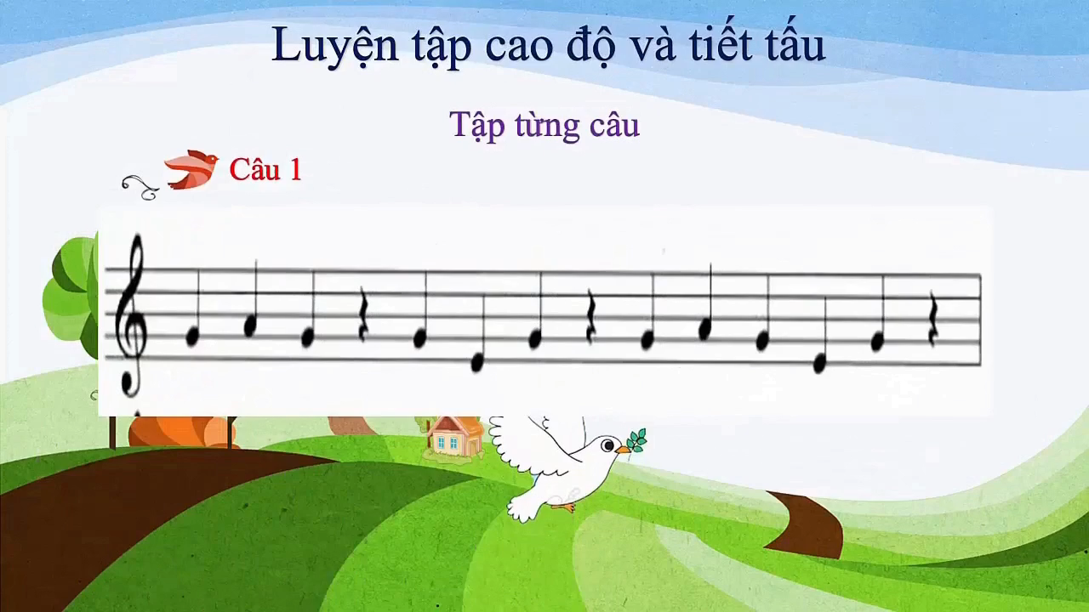

Slide 19






Slide 20


Slide 21


Slide 22


Slide 23






